Slide 1

ENTOMA

Slide 2















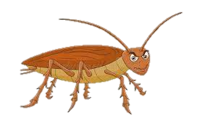


ΒΡΕΣ ΜΟΝΟ ΤΑ ΕΝΤΟΜΑ
ΤΕΛΟΣ!!

Slide 3

Mπράβο το βρήκες!!!
Συνέχισε…

Slide 4

Λυπάμαι!!! Δεν το πέτυχες. Ξαναπροσπάθησε….

Slide 5
Τελοσ!!!!!!
Δημιουργία παρουσίασης
Μάκρα Βίκυ

